Slide 1
История возникновения мельницы
Подготовила : Гришкова Тамара Васильевна,
воспитатель МДОУ «Детский сад общеразвивающего вида «Родничок» с.Моршанка Питерского района Саратовской области
2020год

Slide 2
Единственная уцелевшая с дореволюционных времен ветряная мельница в Саратовской области находится в Питерском районе. По дороге в районный центр Питерку она сразу притягивает внимание автомобилистов. Природа тут живописна. Рядом течет река Малый Узень. Именно эти места в 1840 году приглянулись выходцам из Пензенской, Тульской и Тамбовской губерний. Эти вольные православные крестьяне основали деревню Моршанку. В XIX веке она относилась к Самарской губернии. Тогда селяне начали осваивать степную землю, выращивать рожь, овес, пшеницу. Часть зерна мололи ветряными мельницами на муку и крупу.

Slide 3
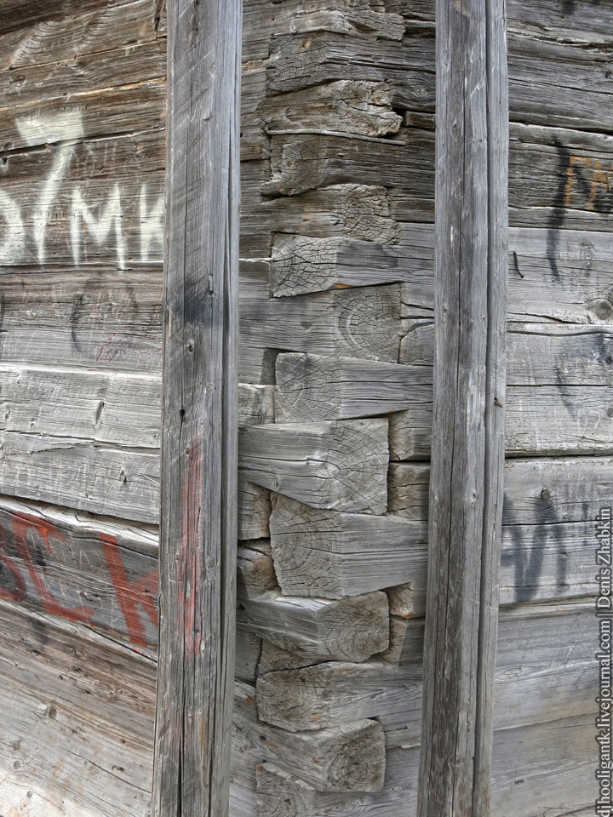
Построена она была без единого гвоздя в 1840 году, во времена заселения этих мест. Выстроил ее один из первопоселенцев — зажиточный крестьянин Иван Иванович Дудин. По воспоминаниям его правнука в четвертом поколении — Владимира Ивановича Дудина, весь строительный материал был привезен из Новоузенска на быках и лошадях. Жернова были заграничные (предположительно из Англии), центральная ось — из Москвы. Их доставляли водным путем.
Молол старый мельник муку всем желающим за умеренную плату. Если видел, что приехали люди малого достатка, молол бесплатно.

Slide 4
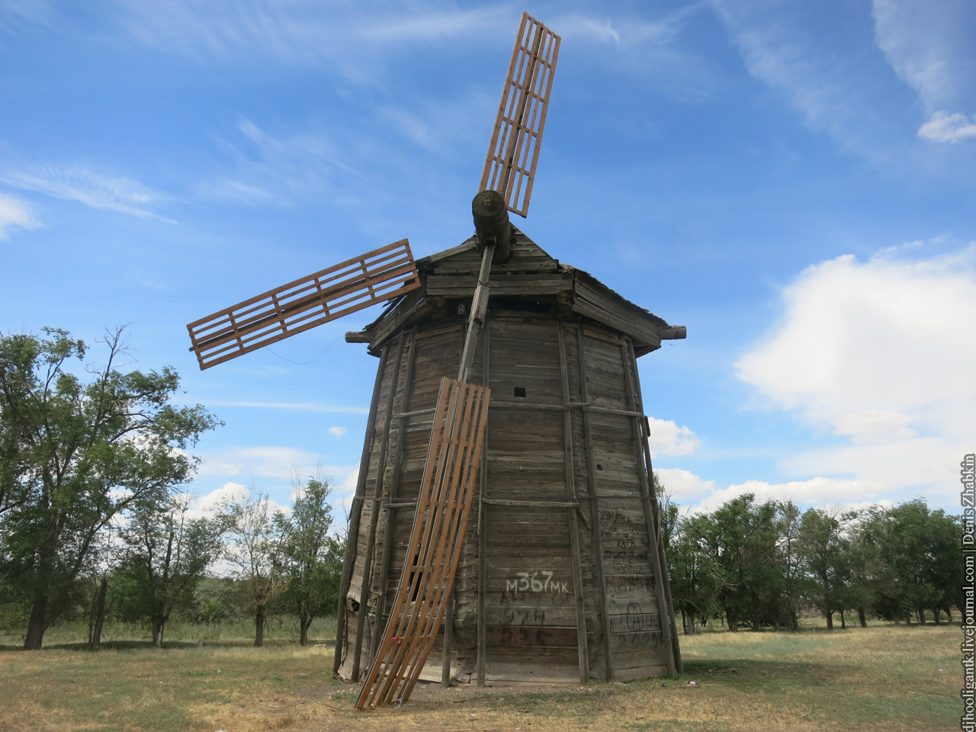
С приходом советской власти мельница была передана в колхоз «Зерновая фабрика», позже переименованный в колхоз имени Калинина. Её использовали для помола муки, затем крупы и дроблёнки скоту. Местные жители рассказывают, что последние годы она работала уже не от ветра, а на электричестве.

Slide 5
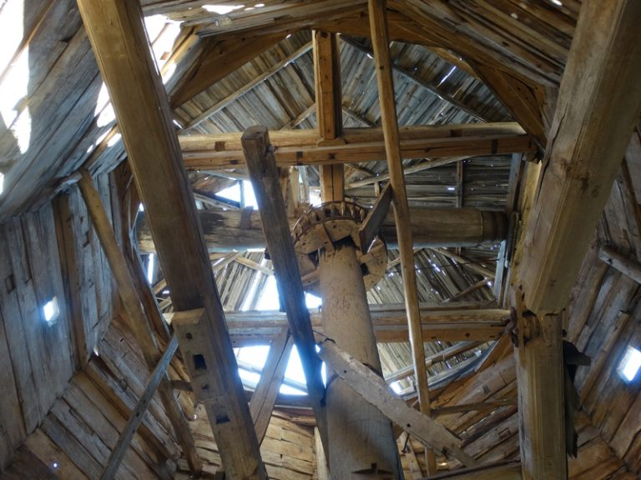
Внутри сохранились многие оригинальные механизмы, огромные деревянные шестерёнки. Да и сама мельница впечатляет своей высотой — с четырехэтажный дом. Половина увесистого английского жернова лежит поблизости.

